Slide 1
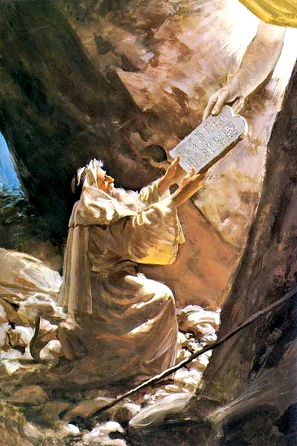
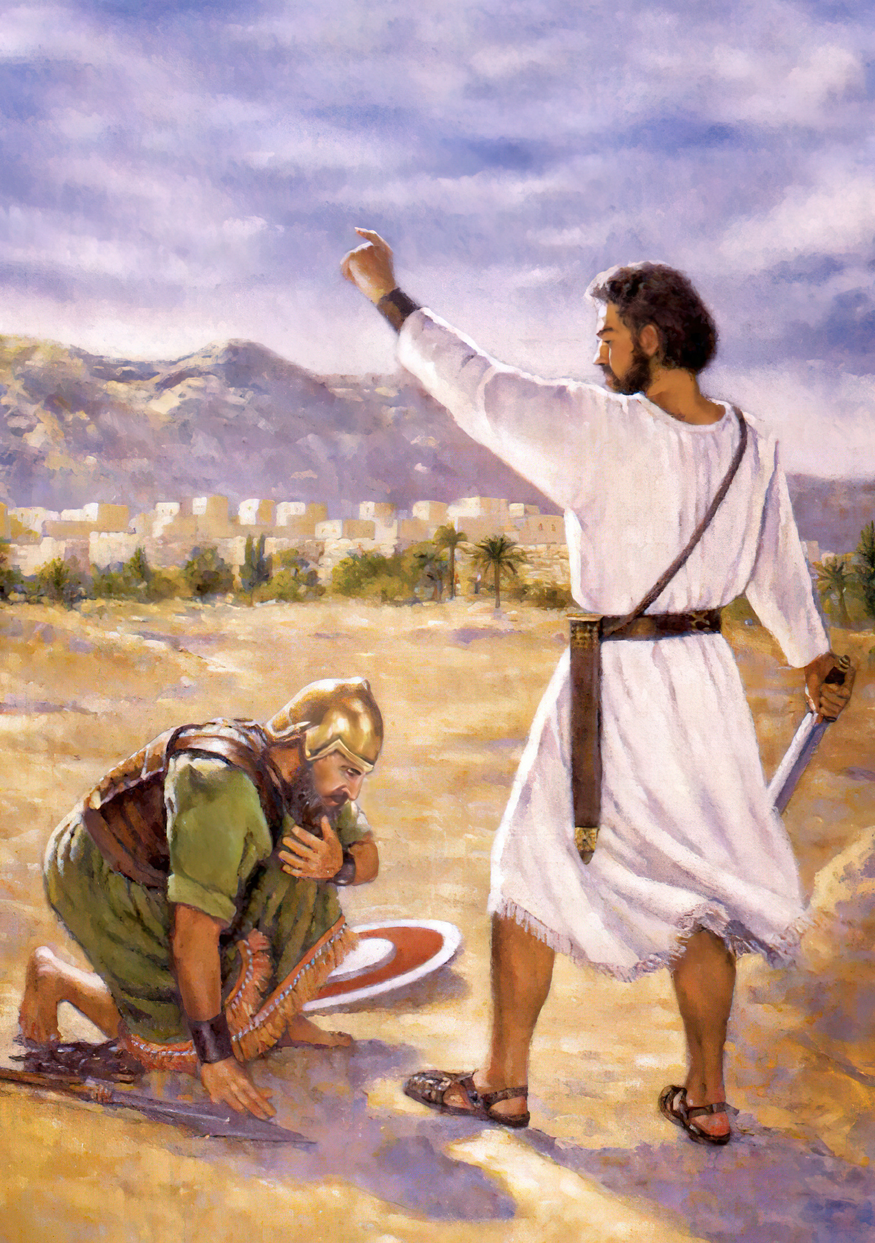
Moisés y Josué

Slide 2
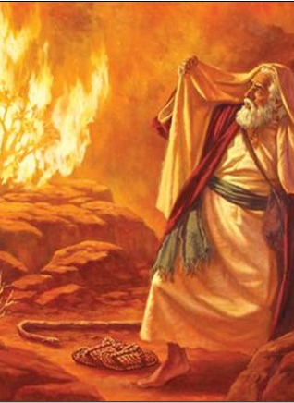
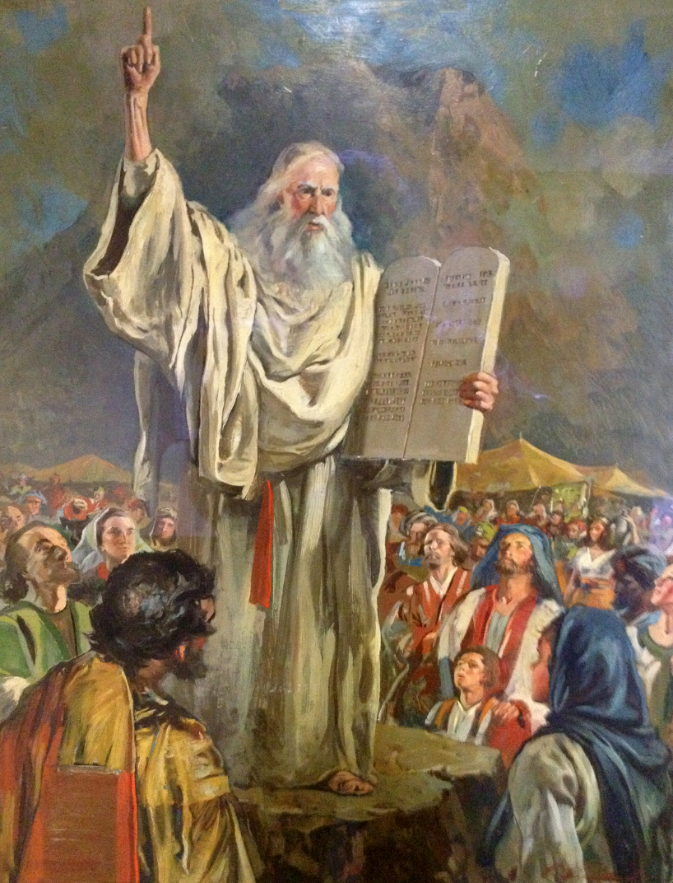
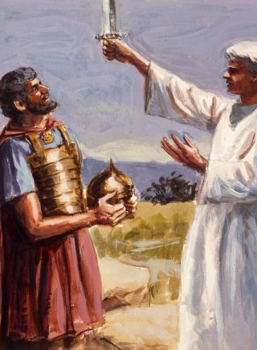
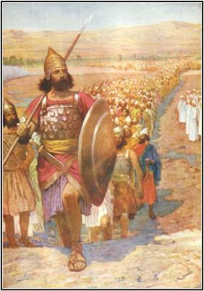
Dios escogió a Moisés y a Josué para que dirigieran al pueblo de Israel en momentos cruciales de su historia, en dos generaciones consecutivas.
En la forma en la que Dios trabajó con ellos podemos ver grandes similitudes. Con estas similitudes, podemos ver también la forma en que Dios trabaja con nosotros.

Slide 3
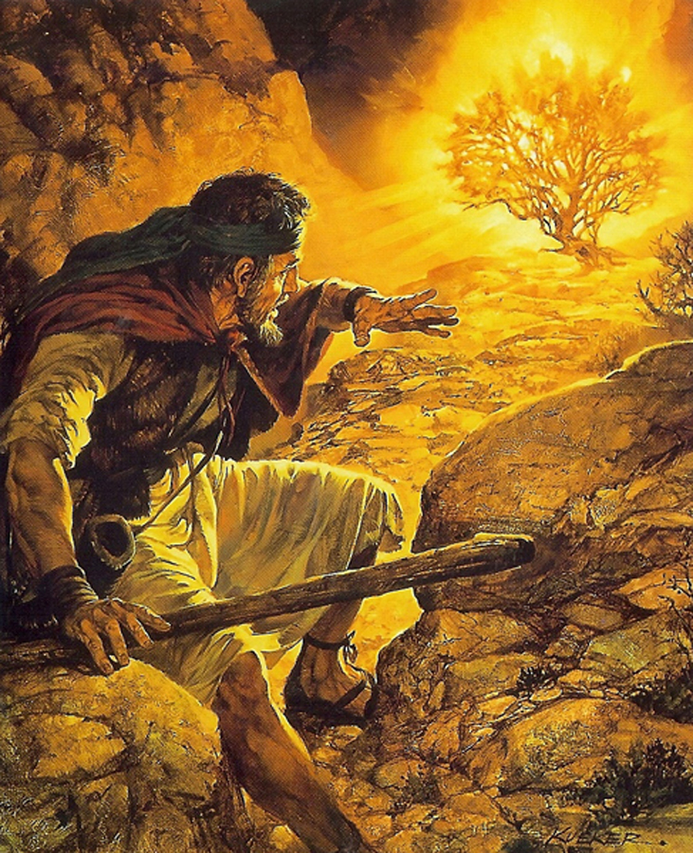
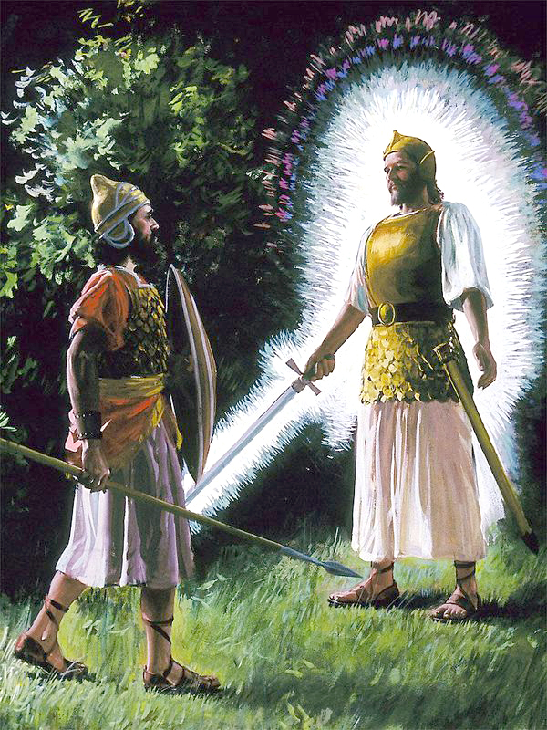
Dios se les aparece
a Josué como un guerrero con una espada desenvainada. Josué 5:13-14
a Moisés en una llama de fuego en medio de una zarza. Éxodo 3:2-3

Slide 4
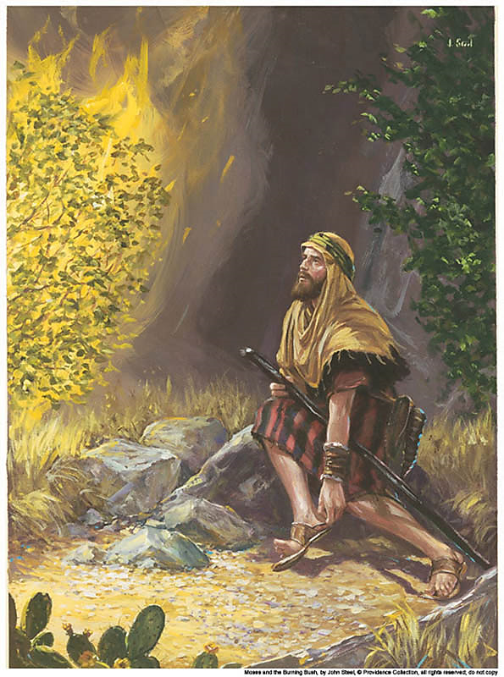
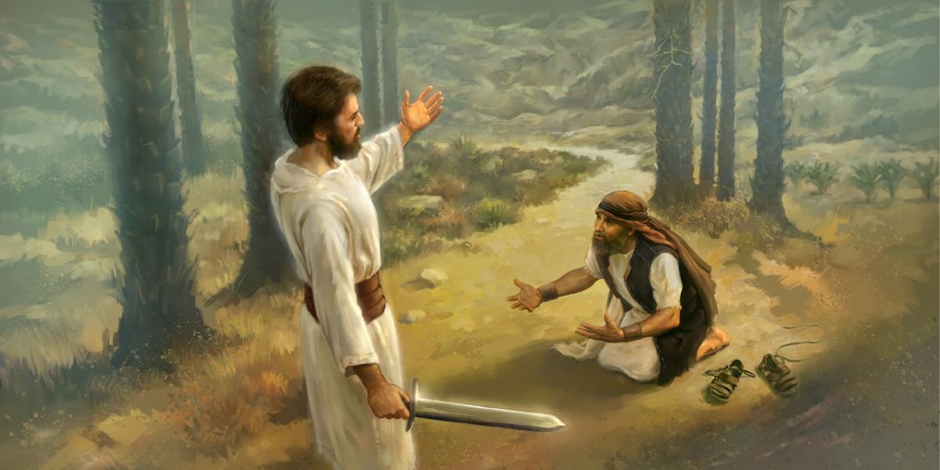
“Viendo Jehová que él iba a ver, lo llamó Dios de en medio de la zarza, y dijo: ¡Moisés, Moisés! Y él respondió: Heme aquí. Y dijo: No te acerques; quita tu calzado de tus pies, porque el lugar en que tú estás, tierra santa es” Éxodo 3:4-5
“Y el Príncipe del ejército de Jehová respondió a Josué: Quita el calzado de tus pies, porque el lugar donde estás es santo. Y Josué así lo hizo” Josué 5:15
Les da la orden de que quiten el calzado de sus pies porque el lugar es santo

Slide 5
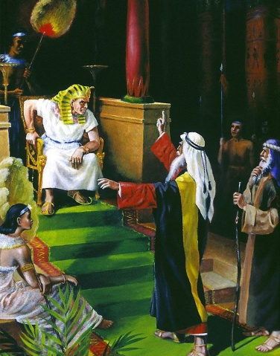
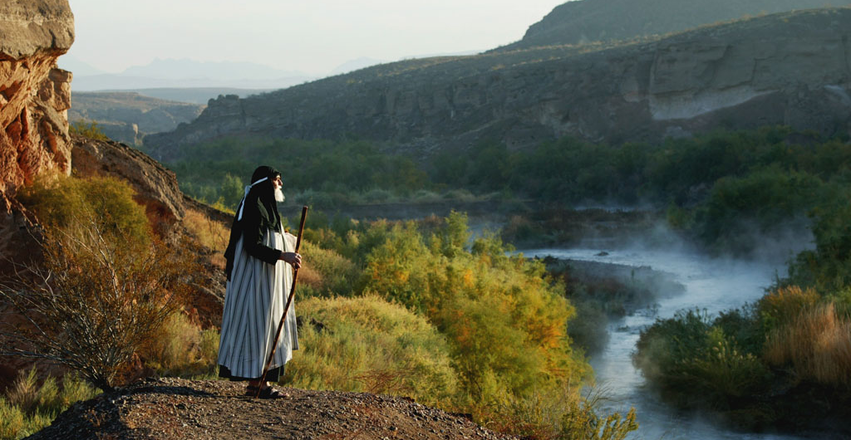
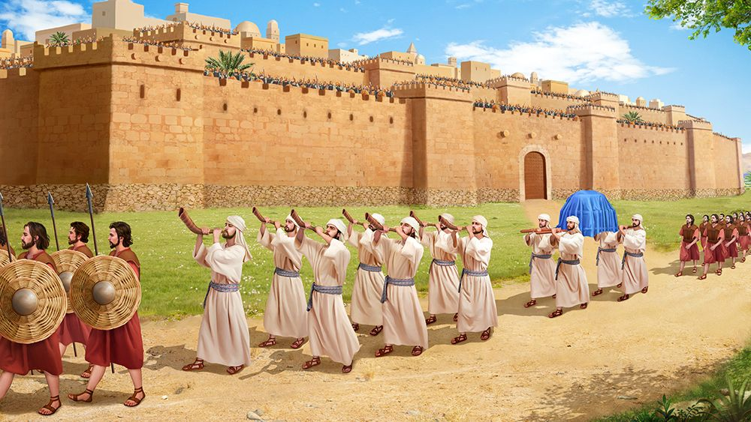
Anteriormente le dio a Josué la misión total: “Aconteció después de la muerte de Moisés siervo de Jehová, que Jehová habló a Josué hijo de Nun, servidor de Moisés, diciendo: Mi siervo Moisés ha muerto; ahora, pues, levántate y pasa este Jordán, tú y todo este pueblo, a la tierra que yo les doy a los hijos de Israel.” Josué 1:1-2
Ahora le da la misión para conquistar Jericó: “Mas Jehová dijo a Josué: Mira, yo he entregado en tu mano a Jericó y a su rey, con sus varones de guerra. Rodearéis, pues, la ciudad todos los hombres de guerra, yendo alrededor de la ciudad una vez; y esto haréis durante seis días. Y siete sacerdotes llevarán siete bocinas de cuernos de carnero delante del arca; y al séptimo día daréis siete vueltas a la ciudad, y los sacerdotes tocarán las bocinas. Y cuando toquen prolongadamente el cuerno de carnero, así que oigáis el sonido de la bocina, todo el pueblo gritará a gran voz, y el muro de la ciudad caerá; entonces subirá el pueblo, cada uno derecho hacia adelante” Josué 6:2-5
Se les da una misión
Le da a Moisés esta misión: “Ven, por tanto, ahora, y te enviaré a Faraón, para que saques de Egipto a mi pueblo, los hijos de Israel” Éxodo 3:10

Slide 6
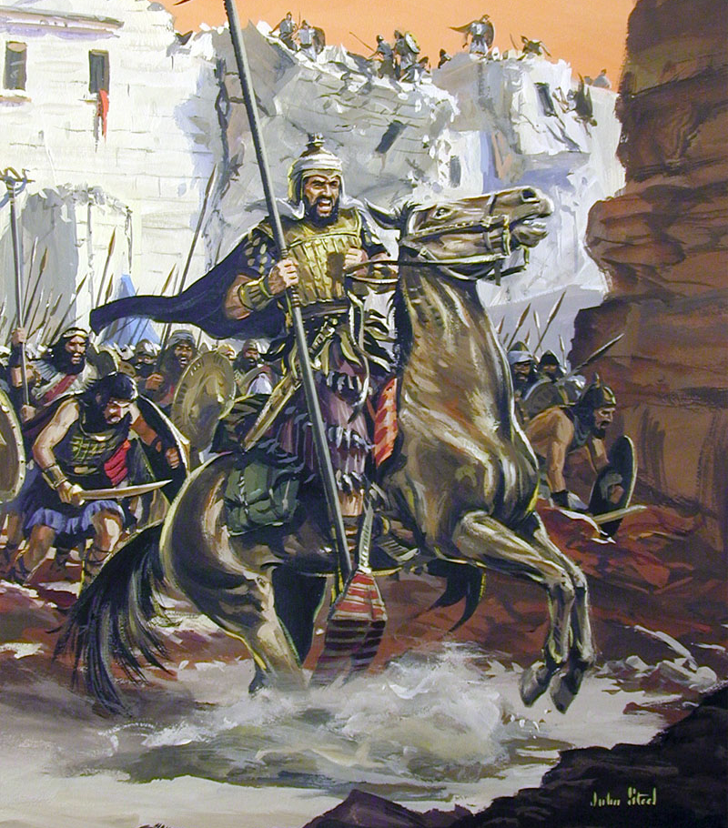
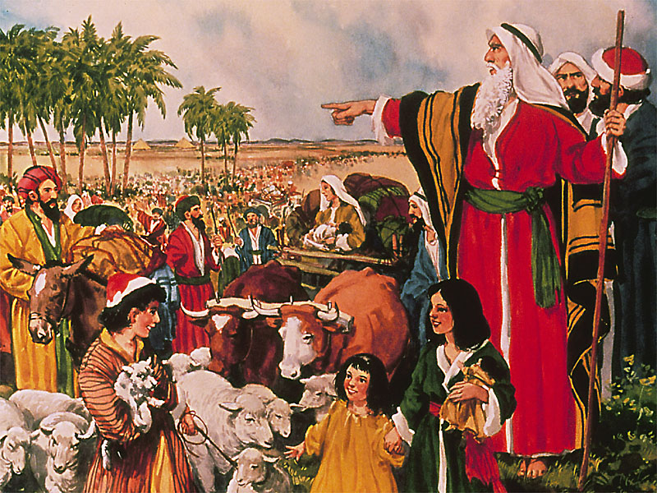
Dios les promete que estará con ellos
“Nadie te podrá hacer frente en todos los días de tu vida; como estuve con Moisés, estaré contigo; no te dejaré, ni te desampararé” Josué 1:5
“Y Dios respondió a Moisés: Ve, porque yo estaré contigo” Éxodo 3:12

Slide 7
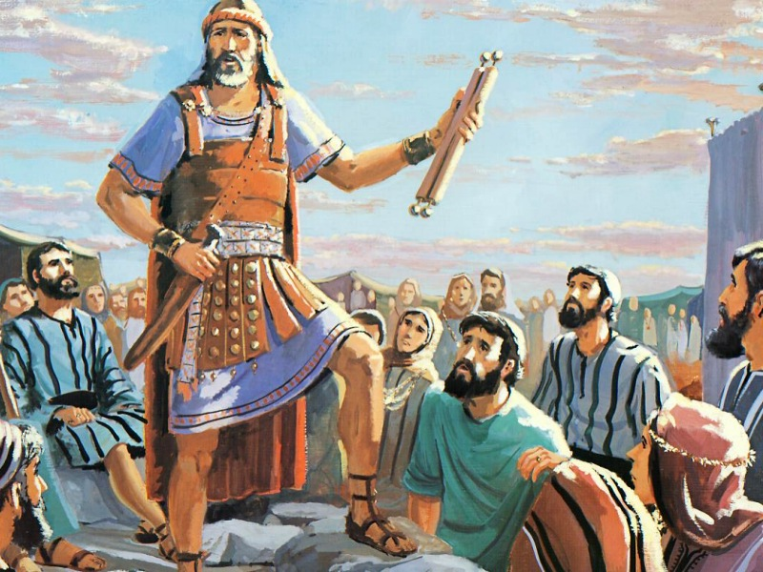
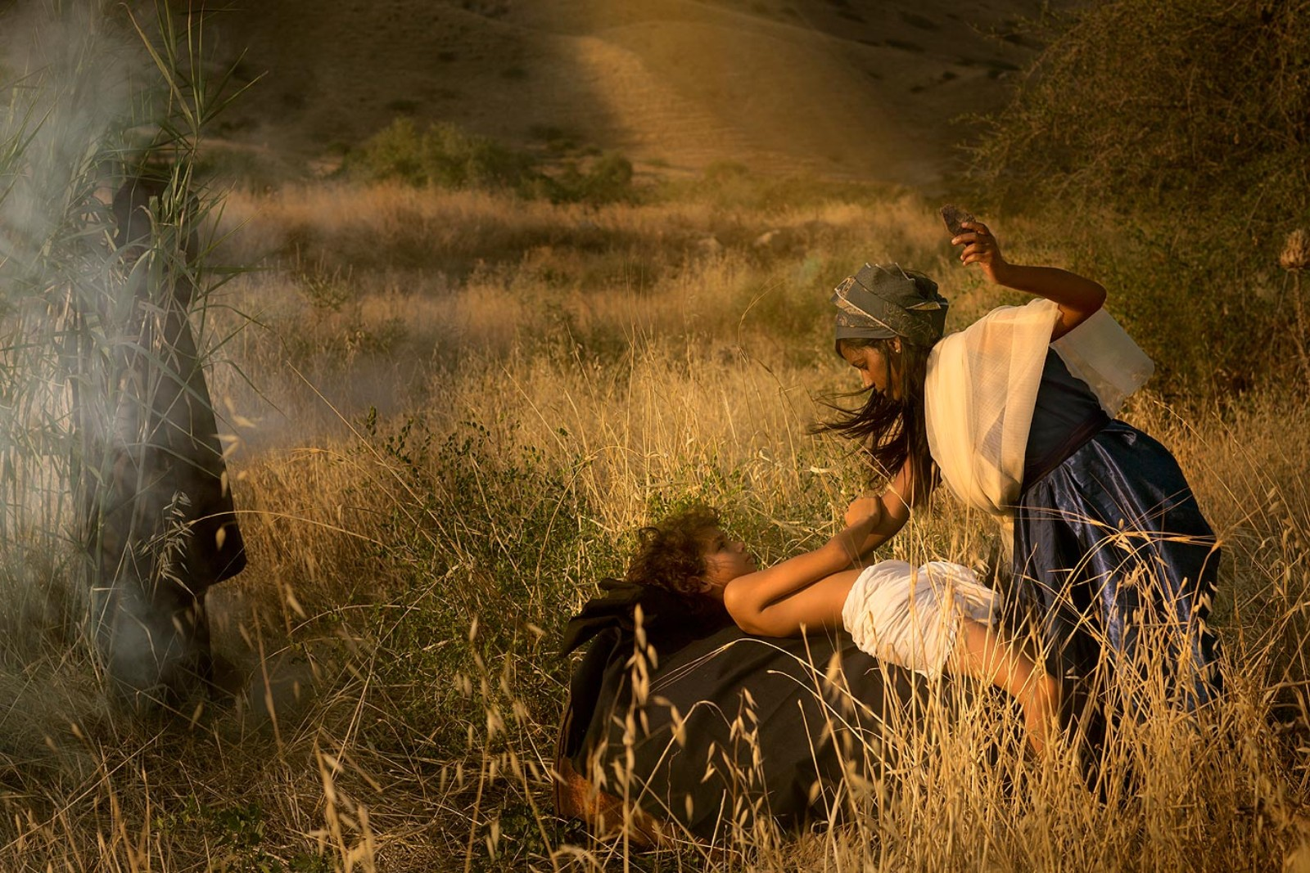
La circuncisión debía hacerse como señal del pacto con Dios
“Y aconteció en el camino, que en una posada Jehová le salió al encuentro, y quiso matarlo. Entonces Séfora tomó un pedernal afilado y cortó el prepucio de su hijo, y lo echó a sus pies, diciendo: A la verdad tú me eres un esposo de sangre” Éxodo 4:24-25
“En aquel tiempo Jehová dijo a Josué: Hazte cuchillos afilados, y vuelve a circuncidar la segunda vez a los hijos de Israel. Y Josué se hizo cuchillos afilados, y circuncidó a los hijos de Israel en el collado de Aralot” Josué 5:2-3

Slide 8
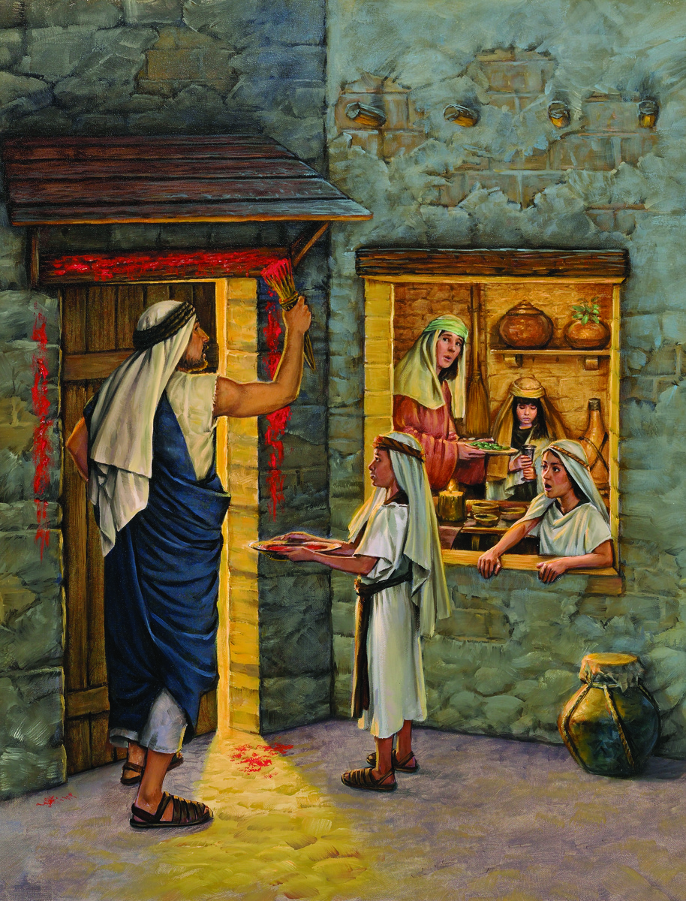
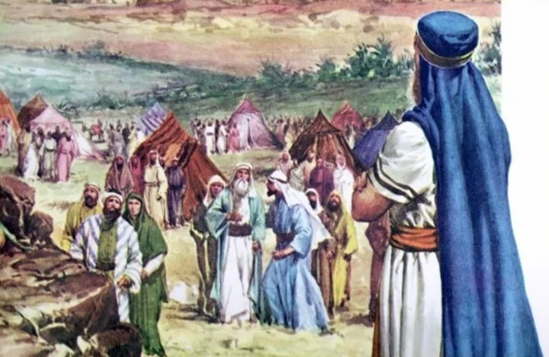
Celebraron la Pascua
“Y los hijos de Israel acamparon en Gilgal, y celebraron la pascua a los catorce días del mes, por la tarde, en los llanos de Jericó” Josué 5:10
“Y Moisés convocó a todos los ancianos de Israel, y les dijo: Sacad y tomaos corderos por vuestras familias, y sacrificad la pascua. Y tomad un manojo de hisopo, y mojadlo en la sangre que estará en un lebrillo, y untad el dintel y los dos postes con la sangre que estará en el lebrillo; y ninguno de vosotros salga de las puertas de su casa hasta la mañana. Porque Jehová pasará hiriendo a los egipcios; y cuando vea la sangre en el dintel y en los dos postes, pasará Jehová aquella puerta, y no dejará entrar al heridor en vuestras casas para herir” Éxodo 12:21-23

Slide 9
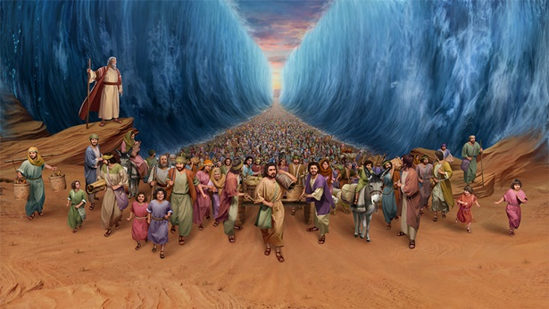
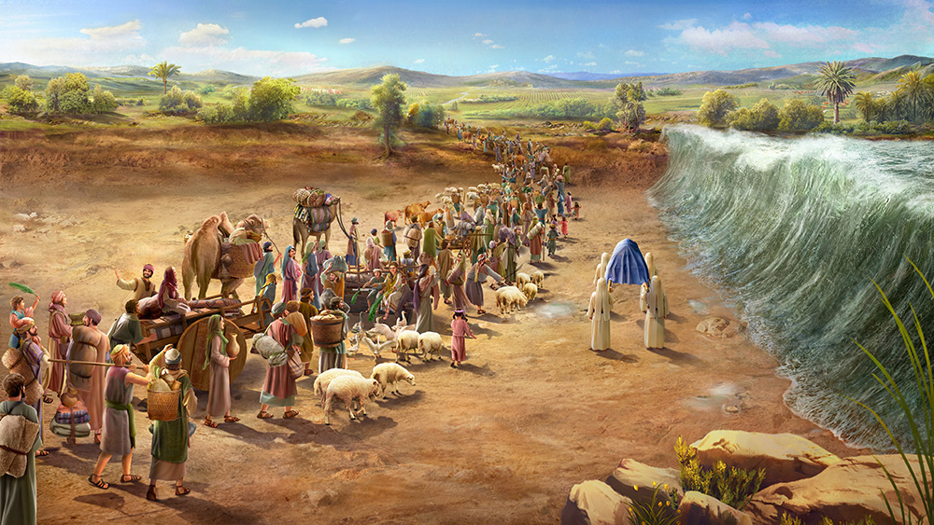
Pasaron en seco por el mar y por el río
“Y extendió Moisés su mano sobre el mar, e hizo Jehová que el mar se retirase por recio viento oriental toda aquella noche; y volvió el mar en seco, y las aguas quedaron divididas. Entonces los hijos de Israel entraron por en medio del mar, en seco, teniendo las aguas como muro a su derecha y a su izquierda” Éxodo 14:21-22
“Y aconteció cuando partió el pueblo de sus tiendas para pasar el Jordán, con los sacerdotes delante del pueblo llevando el arca del pacto, cuando los que llevaban el arca entraron en el Jordán, y los pies de los sacerdotes que llevaban el arca fueron mojados a la orilla del agua (porque el Jordán suele desbordarse por todas sus orillas todo el tiempo de la siega), las aguas que venían de arriba se detuvieron como en un montón bien lejos de la ciudad de Adam, que está al lado de Saretán, y las que descendían al mar del Arabá, al Mar Salado, se acabaron, y fueron divididas; y el pueblo pasó en dirección de Jericó. Mas los sacerdotes que llevaban el arca del pacto de Jehová, estuvieron en seco, firmes en medio del Jordán, hasta que todo el pueblo hubo acabado de pasar el Jordán; y todo Israel pasó en seco” Josué 3:14-17

Slide 10
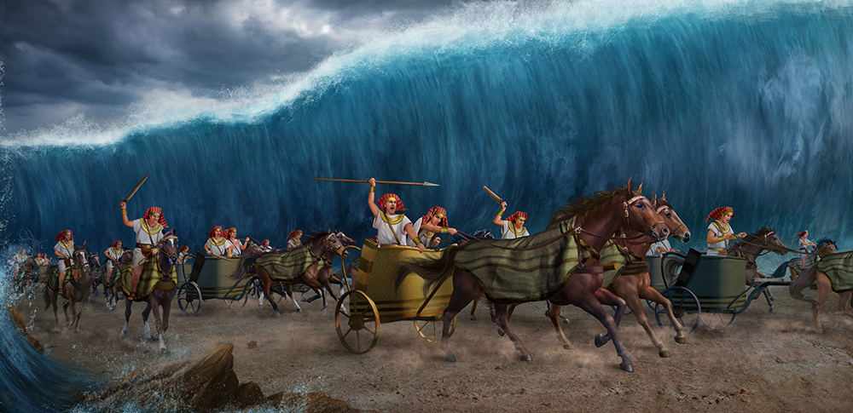
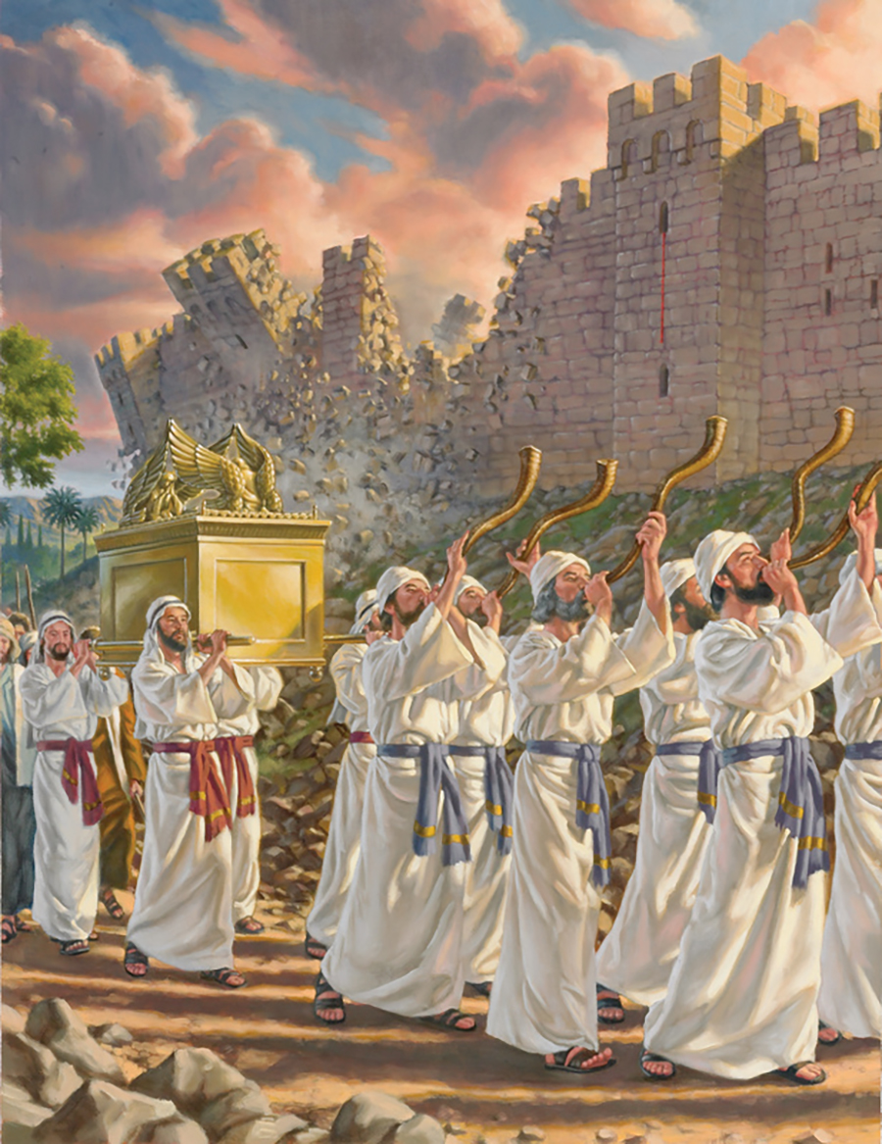
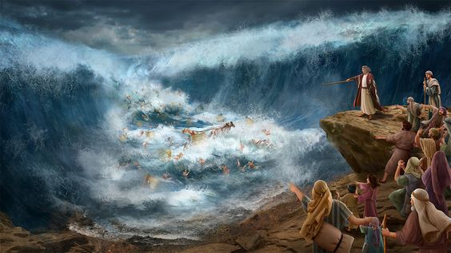
Dios de maravillas
“El cual hace cosas grandes e inescrutables,
y maravillas sin número”
(Job 5:9)
“Y Moisés dijo al pueblo: No temáis; estad firmes, y ved la salvación que Jehová hará hoy con vosotros; porque los egipcios que hoy habéis visto, nunca más para siempre los veréis” Éxodo 14:13
“Y Josué dijo al pueblo: Santificaos, porque Jehová hará mañana maravillas entre vosotros” Josué 3:5

Slide 11
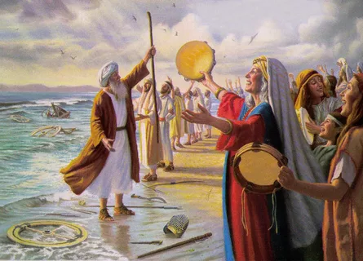
Conmemoraron la ocasión con un canto y con un monumento
“para que esto sea señal entre vosotros; y cuando vuestros hijos preguntaren a sus padres mañana, diciendo: ¿Qué significan estas piedras? les responderéis: Que las aguas del Jordán fueron divididas delante del arca del pacto de Jehová; cuando ella pasó el Jordán, las aguas del Jordán se dividieron; y estas piedras servirán de monumento conmemorativo a los hijos de Israel para siempre” Josué 4:6-7
“Entonces cantó Moisés y los hijos de Israel este cántico a Jehová, y dijeron: Cantaré yo a Jehová, porque se ha magnificado grandemente; Ha echado en el mar al caballo y al jinete. Jehová es mi fortaleza y mi cántico, y ha sido mi salvación. Este es mi Dios, y lo alabaré; Dios de mi padre, y lo enalteceré” Éxodo 15:1-2

Slide 12
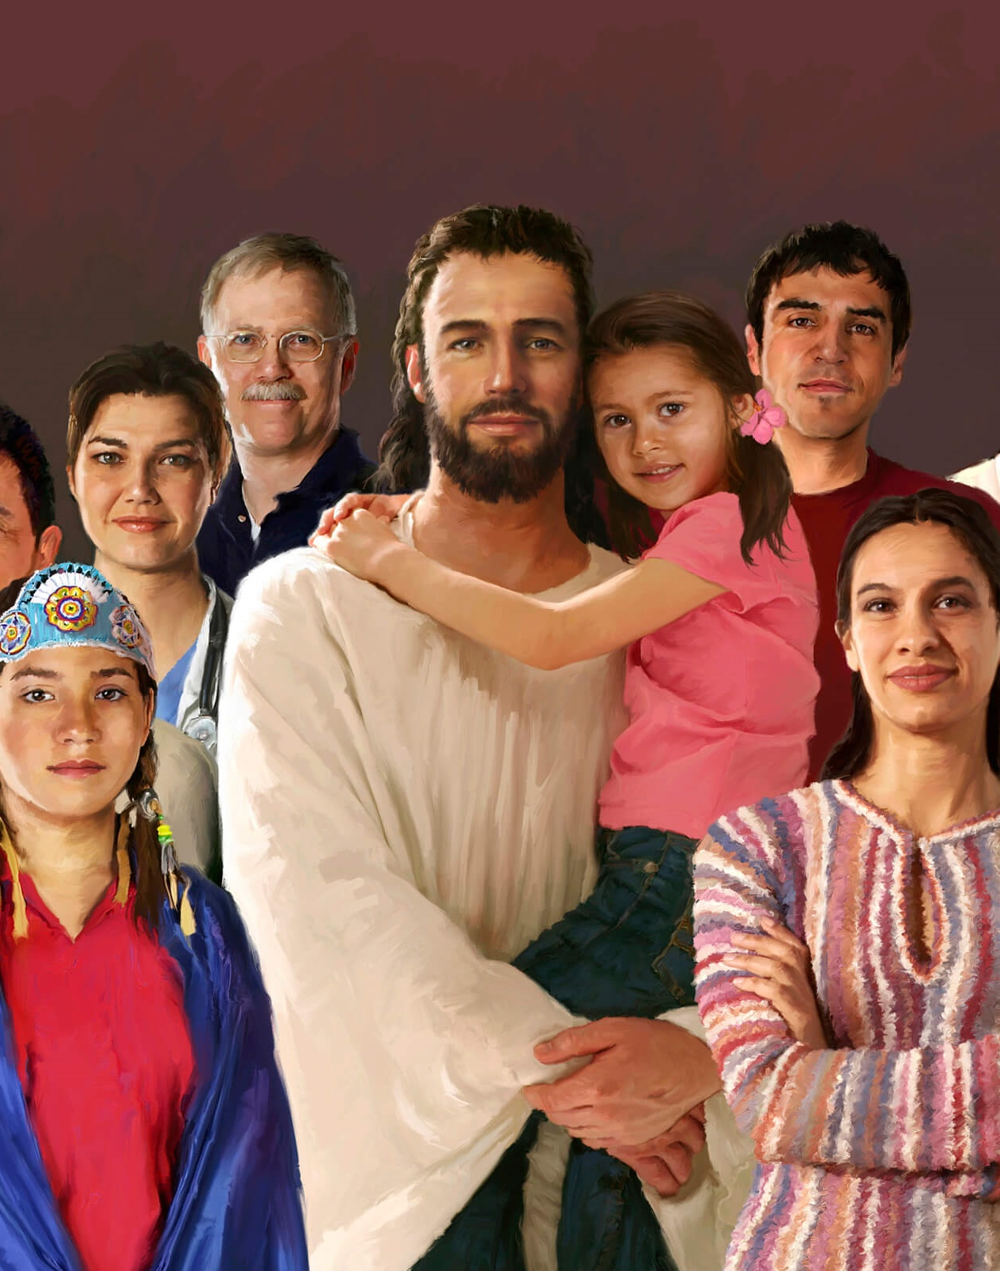
¿CÓMO TRABAJA DIOS CON NOSOTROS?
Dios se presenta a cada uno según su necesidad (p.e. a Josué como guerrero que iba a conquistar)
Nos muestra su santidad, su carácter
Nos da una misión
Nos promete que estará con nosotros
Nos pide que circuncidemos nuestro corazón
Aceptamos el sacrificio expiatorio de Jesús
Avanzamos por fe
Dios hace maravillas
Le alabamos.
Veremos algunas similitudes más entre estos dos personajes y como, junto al pueblo de Israel, tuvieron la posibilidad de elegir creer o no creer.

Slide 13
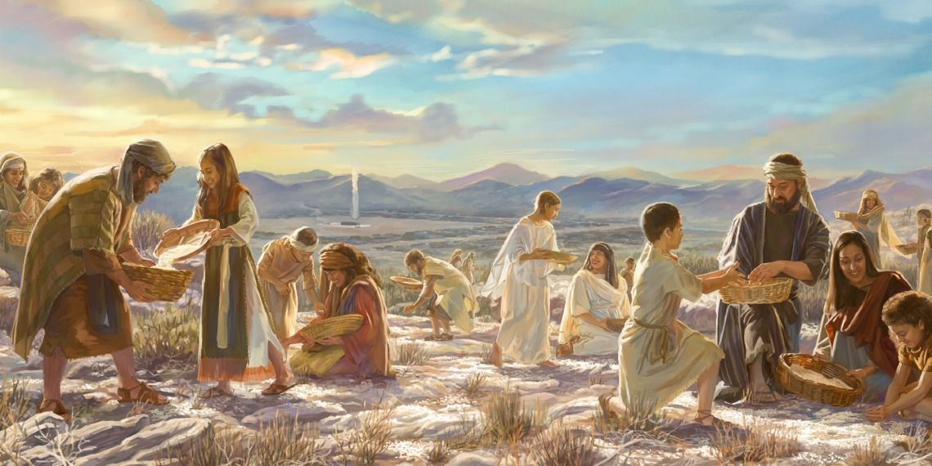
Dios da el maná: “Y Jehová dijo a Moisés: He aquí yo os haré llover pan del cielo; y el pueblo saldrá, y recogerá diariamente la porción de un día, para que yo lo pruebe si anda en mi ley, o no. Mas en el sexto día prepararán para guardar el doble de lo que suelen recoger cada día…Y la casa de Israel lo llamó Maná; y era como semilla de culantro, blanco, y su sabor como de hojuelas con miel” Éxodo 16:4-5, 31
Dios quita el maná y comieron del fruto que daba la tierra prometida: “Al otro día de la pascua comieron del fruto de la tierra, los panes sin levadura, y en el mismo día espigas nuevas tostadas. Y el maná cesó el día siguiente, desde que comenzaron a comer del fruto de la tierra; y los hijos de Israel nunca más tuvieron maná, sino que comieron de los frutos de la tierra de Canaán aquel año” Josué 5:11-12
El maná, el pan del cielo

Slide 14
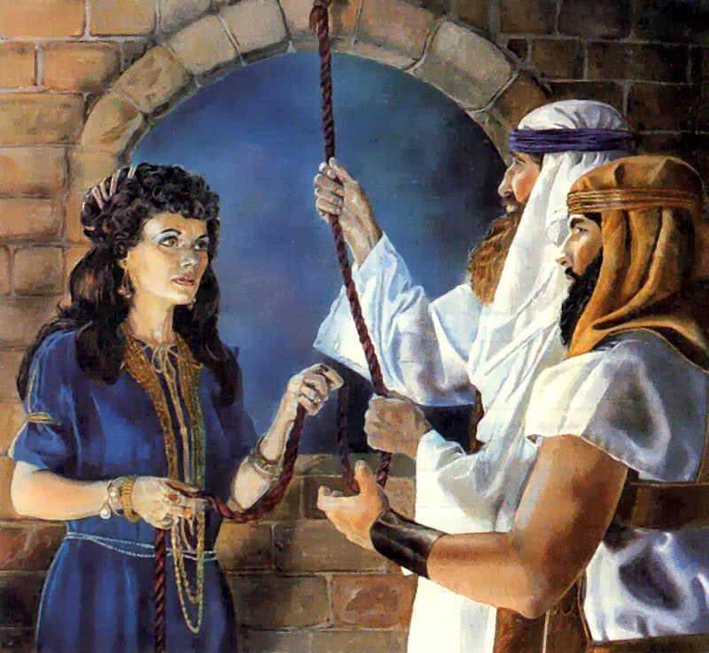
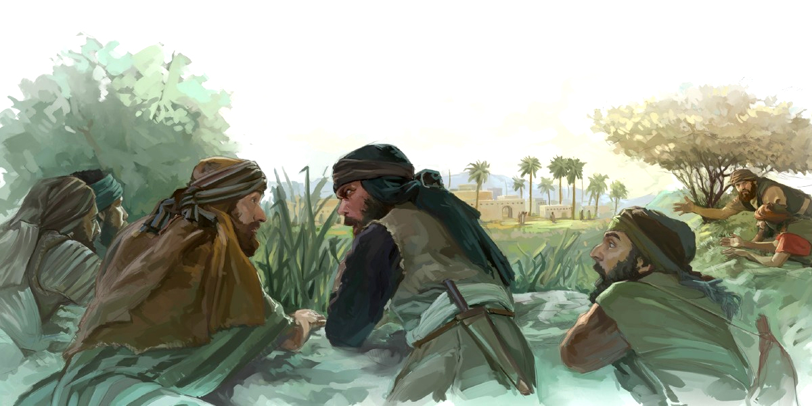
“Y Jehová habló a Moisés, diciendo: Envía tú hombres que reconozcan la tierra de Canaán, la cual yo doy a los hijos de Israel; de cada tribu de sus padres enviaréis un varón, cada uno príncipe entre ellos. Y Moisés los envió desde el desierto de Parán, conforme a la palabra de Jehová; y todos aquellos varones eran príncipes de los hijos de Israel” Números 13:1-3
Envían espías a reconocer la tierra
“Josué hijo de Nun envió desde Sitim dos espías secretamente, diciéndoles: Andad, reconoced la tierra, y a Jericó. Y ellos fueron, y entraron en casa de una ramera que se llamaba Rahab, y posaron allí” Josué 2:1

Slide 15
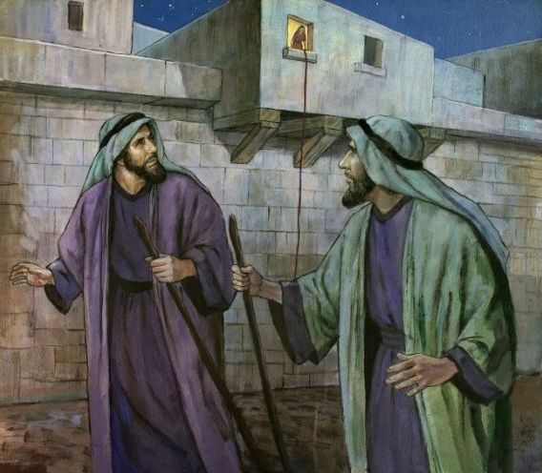
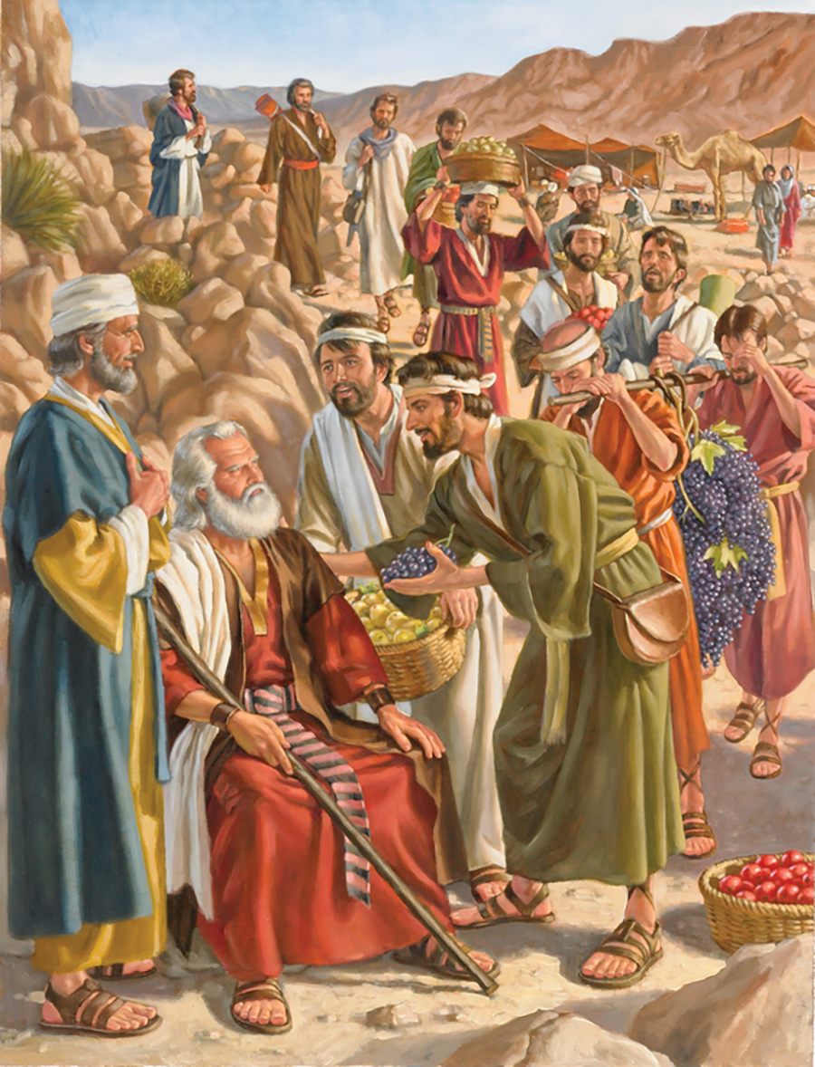
“Y les contaron, diciendo: Nosotros llegamos a la tierra a la cual nos enviaste, la que ciertamente fluye leche y miel; y este es el fruto de ella. Mas el pueblo que habita aquella tierra es fuerte, y las ciudades muy grandes y fortificadas; y también vimos allí a los hijos de Anac… Entonces Caleb hizo callar al pueblo delante de Moisés, y dijo: Subamos luego, y tomemos posesión de ella; porque más podremos nosotros que ellos. Más los varones que subieron con él, dijeron: No podremos subir contra aquel pueblo, porque es más fuerte que nosotros. Y hablaron mal entre los hijos de Israel, de la tierra que habían reconocido, diciendo: La tierra por donde pasamos para reconocerla, es tierra que traga a sus moradores; y todo el pueblo que vimos en medio de ella son hombres de grande estatura. También vimos allí gigantes, hijos de Anac, raza de los gigantes, y éramos nosotros, a nuestro parecer, como langostas; y así les parecíamos a ellos” Números 13:27-33
Informe de los espías
“Entonces volvieron los dos hombres; descendieron del monte, y pasaron, y vinieron a Josué hijo de Nun, y le contaron todas las cosas que les habían acontecido.
Y dijeron a Josué: Jehová ha entregado toda la tierra en nuestras manos; y también todos los moradores del país desmayan delante de nosotros” Josué 2: 23-24

Slide 16
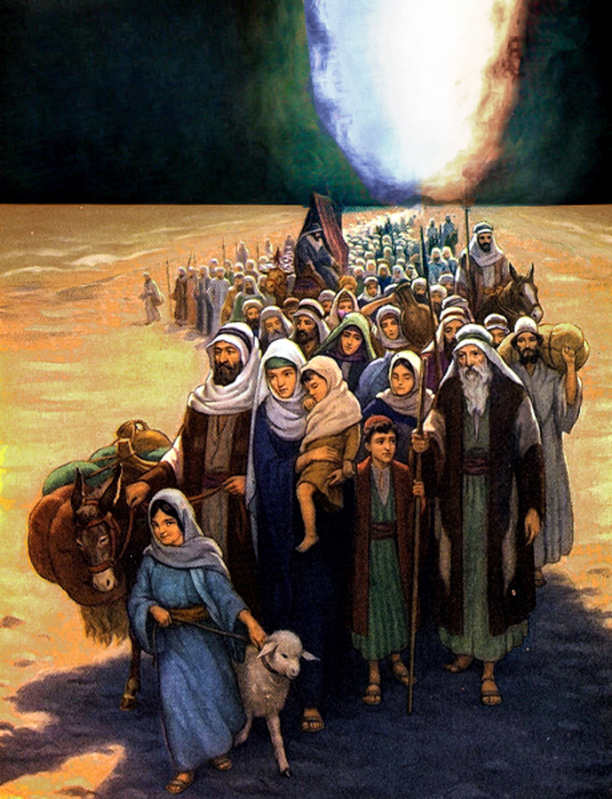
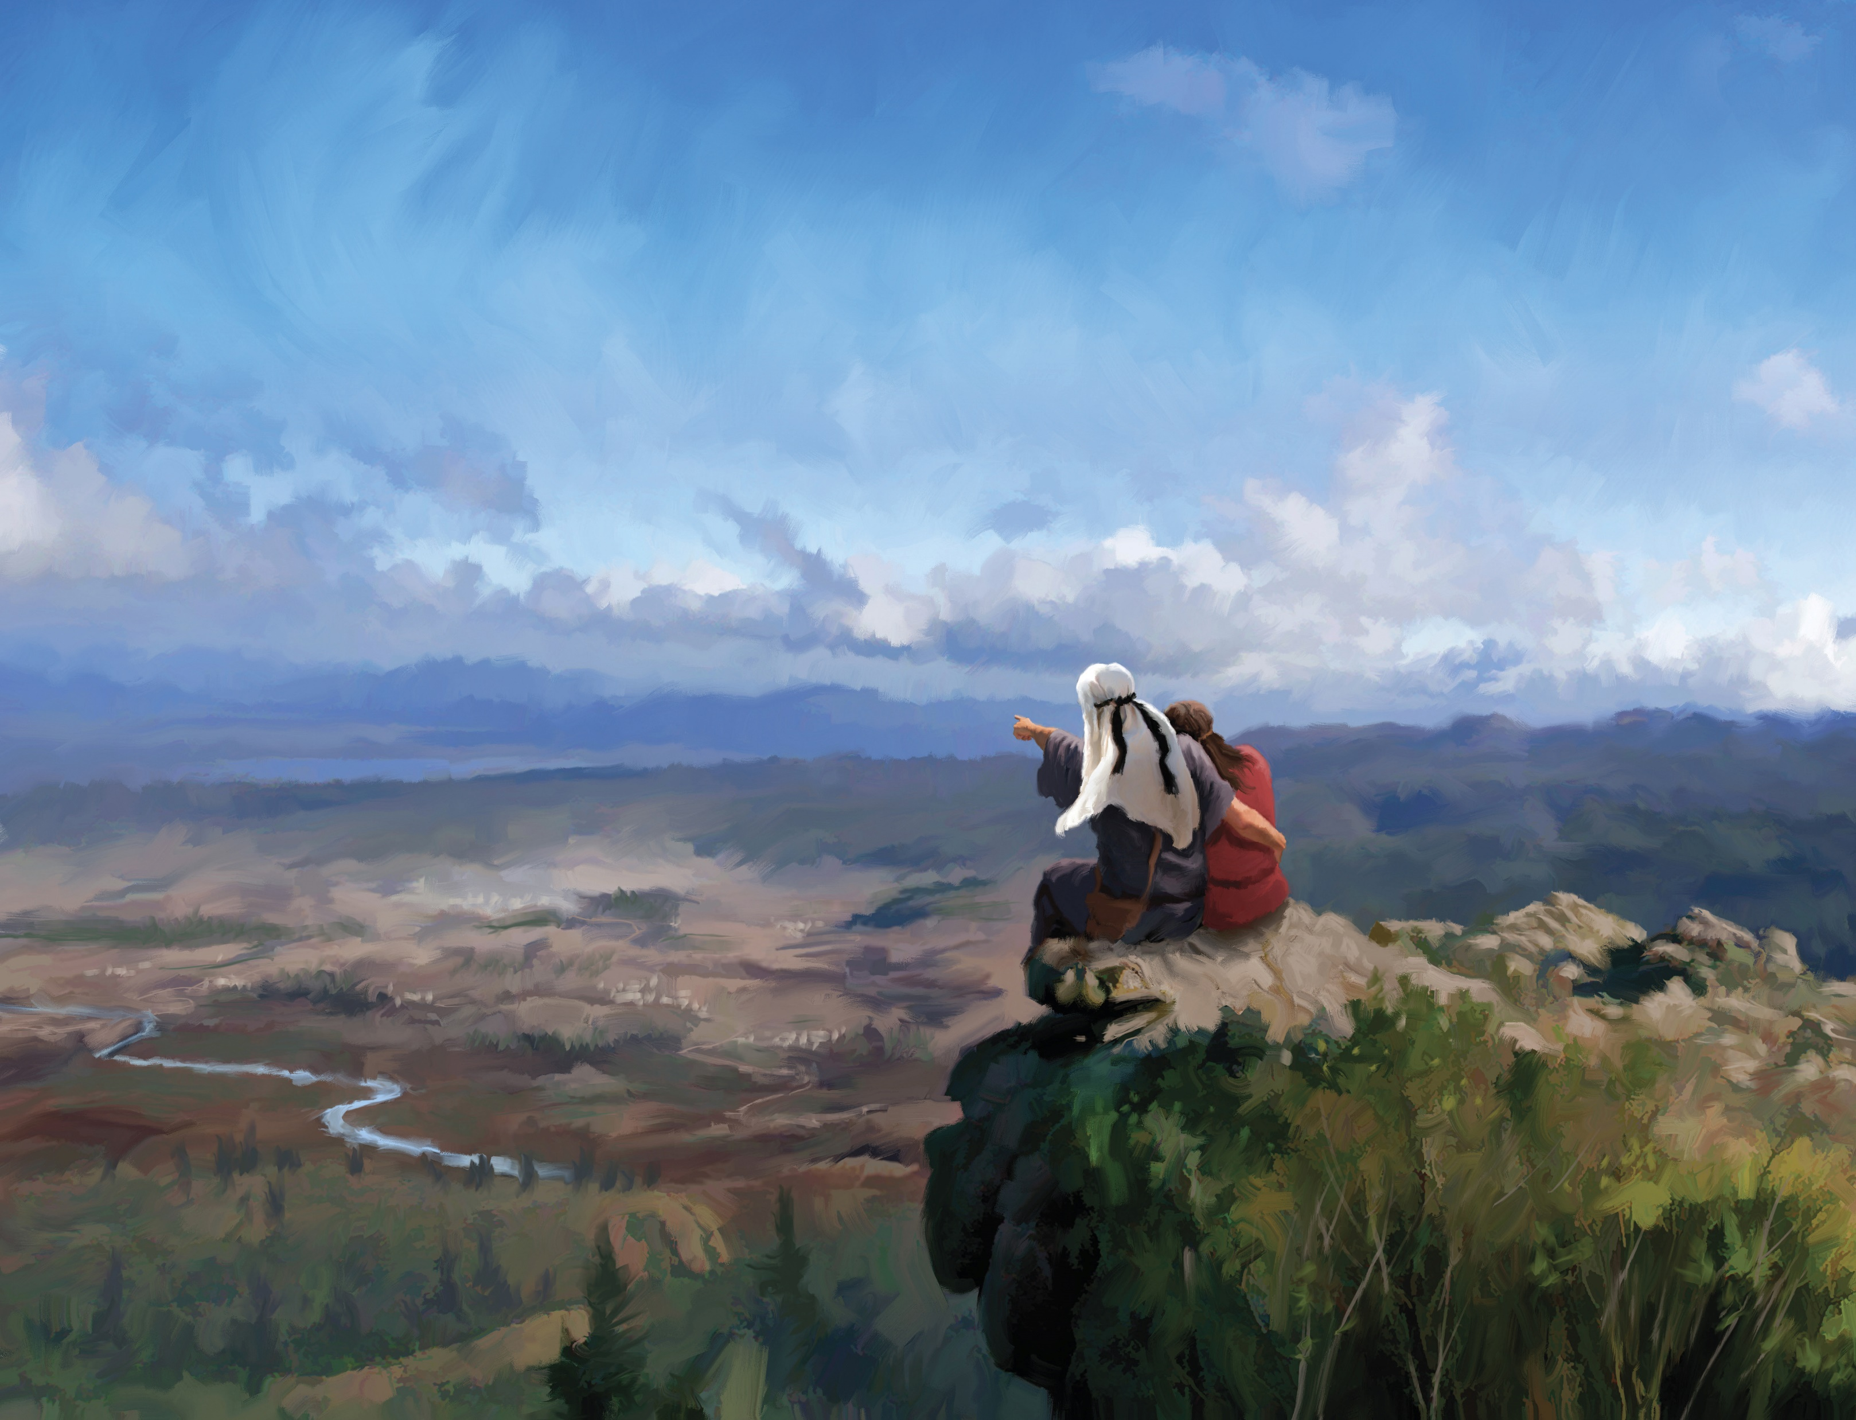
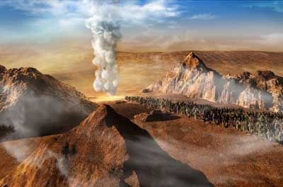
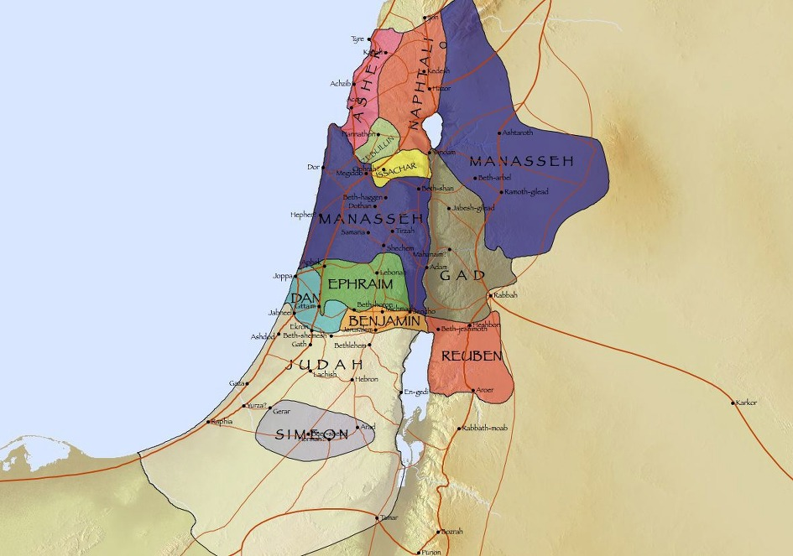
Resultados de las decisiones
No posesión de la tierra y muerte: “Diles: Vivo yo, dice Jehová, que según habéis hablado a mis oídos, así haré yo con vosotros. En este desierto caerán vuestros cuerpos; todo el número de los que fueron contados de entre vosotros, de veinte años arriba, los cuales han murmurado contra mí. Vosotros a la verdad no entraréis en la tierra, por la cual alcé mi mano y juré que os haría habitar en ella; exceptuando a Caleb hijo de Jefone, y a Josué hijo de Nun. Pero a vuestros niños, de los cuales dijisteis que serían por presa, yo los introduciré, y ellos conocerán la tierra que vosotros despreciasteis. En cuanto a vosotros, vuestros cuerpos caerán en este desierto” Números 14:28-32
Posesión de la tierra: “Entonces el pueblo gritó, y los sacerdotes tocaron las bocinas; y aconteció que cuando el pueblo hubo oído el sonido de la bocina, gritó con gran vocerío, y el muro se derrumbó. El pueblo subió luego a la ciudad, cada uno derecho hacia adelante, y la tomaron” Josué 6:20-24

Slide 17
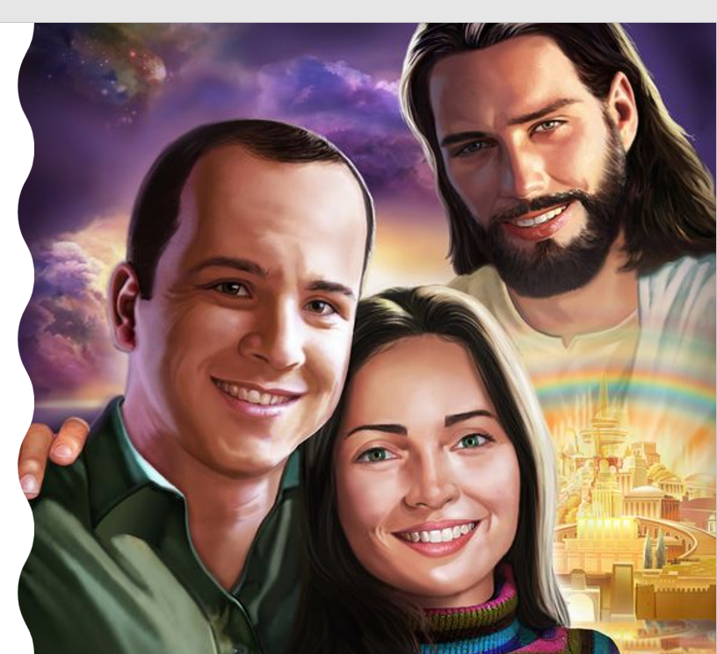
Dios es el mismo ayer, hoy y mañana. Él se muestra a todas las generaciones igual: misericordioso; paciente; justo; hace milagros; nos prueba…
Nosotros elegimos confiar en Él o no, como hizo el pueblo de Israel.
Si confiamos y seguimos firmes en sus palabras, llegaremos a la Tierra Prometida que fluye leche y miel. Llegaremos a vivir en la Canaán celestial, la tierra nueva, y veremos cosas que ojo no vio ni oído oyó ni han subido al corazón del hombre.
Os animo hoy, a que dejemos que Dios nos santifique, que sigamos confiando en su palabra, y la obedezcamos. Y así nos podremos encontrar muy pronto en la Canaán Celestial.

